Slide 1
Plataforma de gestión y comunicación con las Instituciones
Mayo 2025

Slide 2
Palma de Mallorca 2024

Slide 3
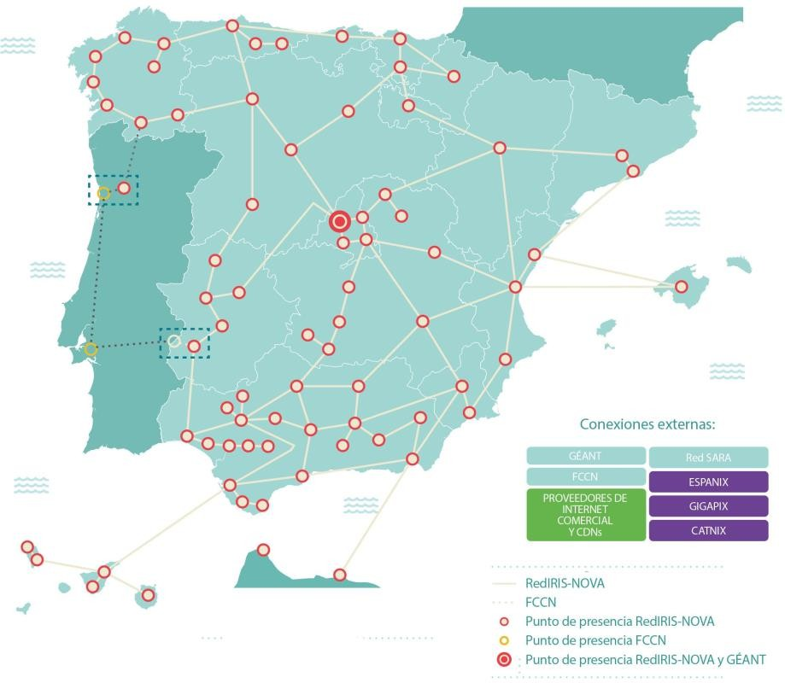
Contexto y planificación
Contexto
Este proyecto nace con el objetivo de mejorar la relación entre RedIRIS y sus instituciones afiliadas, facilitando una gestión de sus servicios y una comunicación más directa, ágil y personalizada a través de canales como un Portal Web, correo electrónico o WhatsApp.
Por ello, se ha iniciado la implementación de una plataforma de gestión y comunicación basada en la tecnología Salesforce, que permitirá centralizar y acceder fácilmente a la información institucional y de contacto, así como gestionar de manera más eficiente los servicios prestados por RedIRIS.
Planificación
La fecha estimada para el lanzamiento de la plataforma Febrero 2026.
Previamente se facilitarán a las Instituciones:
Guías y videos formativos
Accesos a la plataforma

Slide 4
Beneficios
La plataforma consistirá en un Portal, accesible vía web desde cualquier dispositivo, el cual ofrecerá una experiencia fluida en la gestión de altas, bajas y modificaciones tanto de las instituciones, como de sus centros, contactos, servicios y solicitudes asociadas. De esta forma, se conseguirá simplificando y centralizar procesos, mejorando la atención a las necesidades de cada institución.
Gestión centralizada, eficiente, segura y escalable
Comunicación fluida entre las Instituciones y RedIRIS
Visión unificada de la información relacionada con las instituciones
Herramientas autoservicio para consultas o incidencias
Seguridad y Cumplimiento Normativo
Gestión documental integrada en el Portal

Slide 5
Alcance de la solución
Gestión documental
Mejora en las comunicaciones
Se incorporarán nuevos canales como email, whatsapp o el propio portal, para mantener a las instituciones siempre informadas a través de una experiencia personalizada,
Dentro de la plataforma se visualizará la documentación asociada a la institución y sus centros / servicios asociados, pudiendo gestionarla de forma sencilla y rápida,
Tecnología
Salesforce es una tecnología en la nube que permite a las instituciones gestionar sus procesos y relaciones de forma centralizada, eficiente y accesible desde cualquier lugar y dispositivo.
Plataforma de colaboración
Acceso para las instituciones al Portal Web para que puedan gestionar de forma autónoma sus datos, suscripciones a servicios y dar de alta nuevos contactos, centros o servicios.
Analítica de datos
Posibilidad de visualización de ciertas métricas sobre sus servicios suscritos u otros KPIs de utilidad para las instituciones.

Slide 6
Demo de la solución
ilustrativo

Slide 7
¡Gracias!
Mayo 2025

